Slide 1
Nometnes personāls.Personāla vadība-komplektēšana, vadība, atbildību sadale. Nometnes vietas izvēle, materiāli tehniskā bāze, loģistika, drošības jautājumi
Āra dzīves apmācību centra «Pelēkais vilks» nometņu vadītājs Nils Klints
2022

Slide 2
Kas var ietekmēt bērnu, kurš nonācis nometnē?

Slide 3
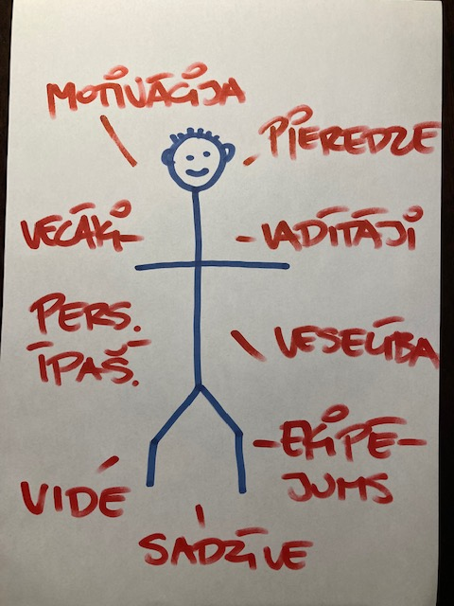
Ietekmējošie faktori.

Slide 4
Nometnes realizāciju ietekmējoši faktori
Informācijas apmaiņa ar vecākiem pirms nometnes.
Riski
Detalizēta E- sarakste
Vecāku sapulces

Slide 5
Nometnes realizāciju ietekmējoši faktori
Atbilstošs un pilnībā nokomplektēts ekipējums.

Slide 6
Nometnes realizāciju ietekmējoši faktori
Ierašanās nometnē
Nometnes noteikumi
Nometnes vienošanās
Starp dalībniekiem un vadītājiem
Vadītājiem savā starpā
Iepazīšanās ar
nometnes vietu

Slide 7
Nometnes realizāciju ietekmējoši faktori
Nometnes personāla un dalībnieku «ledus laušana»
Iepazīšanās un komunikācijas veicināšana.

Slide 8
Nometnes realizāciju ietekmējoši faktori
Info par dalībnieka veselības stāvokli
īpatnībām uzvedībā
ēšanas paradumiem
aspekti, ja bērns negrib palikt nometnē

Slide 9
Nometnes personals un tā atbildības:
 |  | Nometnes organizators (iestādes direktors)
 |  | Nometnes vadītājs
Tehniski – saimnieciskā grupa | Pedagoģiskā grupa | Satura grupa | Mārketinga grupa | Grāmatvedība
Cilvēki, kas nodrošina dažādu tehnisko, saimniecisko darbu izpildi. Drošību, ēdināšanu. | Cilvēki, kas rūpējas par bērnu drošību, sadzīvi, saskarsmi- audzinātāji. | Cilvēki, kas izstrādā un vada nodarbības, treniņus, aktivitātes. | Cilvēki, kas reklamē nometni un piesaista dalībniekus, finansējumu. | Cilvēki, kas strādā ar finansēm

Slide 10
Ar personālu vienoties:
Par noteikumiem
Par savstarpējām attiecībām
Par programmas kvalitāti un personīgo attieksmi
Ikdienas atgriezenisko saiti – personīgo, programmisko

Slide 11
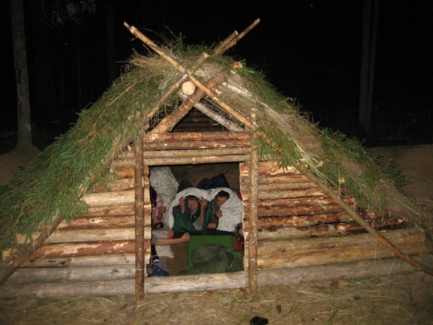
Pieredzes izglītība
Kas tas ir?
Kā to panākt?

Slide 12
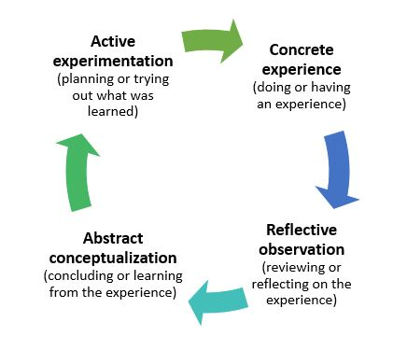
Kolba uz pieredzi balstītas mācīšanās cikls

Slide 13
Drošības aspekti nometnē
Drošība saskarsmē ar vadītājiem un citiem nometnes dalībniekiem

Slide 14
Drošības aspekti nometnē
Infrastruktūras un apkārtnes drošība
Vieta, kur nakšņosim
Dažādi bīstami objekti

Slide 15
Drošības aspekti nometnē
Mežs
Pārgājieni un nakšņošana ārpus nometnes
Kukaiņi
Tumsa
Uguns

Slide 16
Drošības aspekti nometnē
Ūdens tilpnes
Peldēšanās
Apkārtējā saimnieciskā darbība
Uz ceļiem
Tuvākās apdzīvotās vietas
Cits

Slide 17
Drošības aspekti nometnē
Medicīna,
Atbildīgais par drošību,
Epidemioloģiskā drošība un higiēna
Sakaru sistēmas
Sadarbība ar dienestiem

